Slide 1
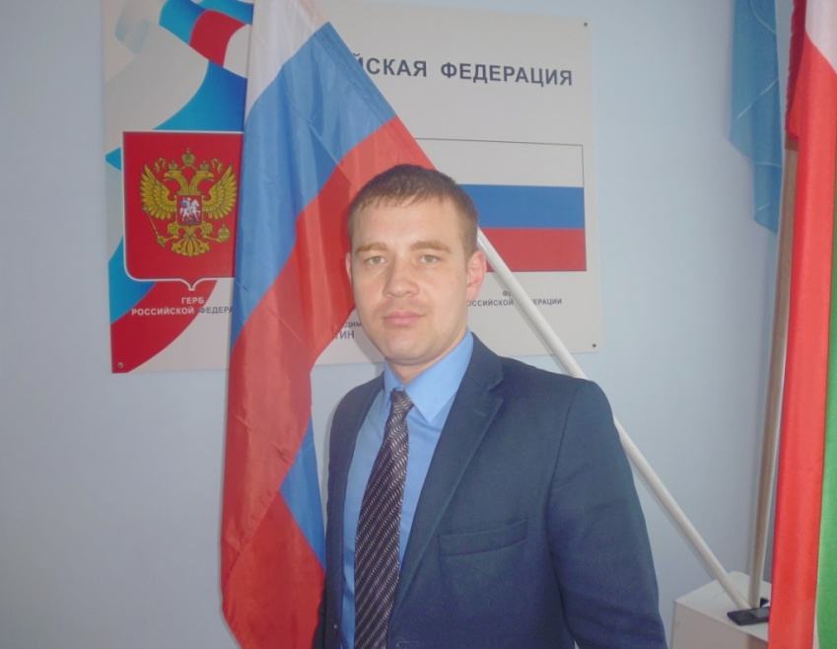
Билялов Алмаз Мухаметович МБОУ «Лицей № 14» ЗМР РТ Преподаватель – организатор ОБЖ
Методический семинар:
«Формирование метапредметных компетенций на уроках ОБЖ в рамках внедрения ФГОС ООО»

Slide 2
«Формирование метапредметных компетенций на уроках ОБЖ в рамках внедрения ФГОС ООО»
Педагогическая идея урока актуальна в рамках введения ФГОС второго поколения. Согласно новым стандартам, на уроке необходимо формировать не только предметные знания и умения, но и обеспечивать метапредметные результаты обучения.
Основой внедрения ФГОС ООО является технология деятельностного метода, которая предусматривает смену целей урока: уход от триединой цели к двум новым целям: СОДЕРЖАТЕЛЬНАЯ ЦЕЛЬ И ДЕЯТЕЛЬНОСТНАЯ ЦЕЛЬ. Согласно Фундаментальному ядру содержания общего образования, новые образовательные результаты можно обеспечить через формирование УУД. Постольку поскольку новые стандарты предлагают перечень УУД и достаточно строгую их классификацию, то можно отметить, что формирование УУД возможно при обучении любому из учебных предметов.
В рамках освоения курса ОБЖ можно реализовать работу по формированию всех УУД, предусмотренных СТАНДАРТОМ:
коммуникативных, регулятивных, познавательных.

Slide 3
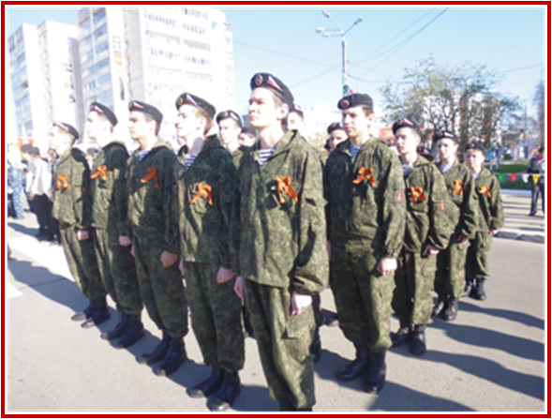
Среди технологий, методов и приёмов развития УУД в основной школе через предмет ОБЖ особое место занимают учебные ситуации, которые специализированы для развития определённых УУД. Они могут быть построены на предметном содержании и носить метапредметный характер.

Slide 4
Типология учебных ситуаций ОБЖ в основной школе может быть представлена такими ситуациями, как:
• ситуация-проблема — прототип реальной проблемы, которая требует оперативного решения (с помощью подобной ситуации можно вырабатывать умения по поиску оптимального решения);
• ситуация-иллюстрация — прототип реальной ситуации, которая включается в качестве факта в лекционный материал (визуальная образная ситуация, представленная средствами ИКТ, вырабатывает умение визуализировать информацию для нахождения более простого способа её решения);

Slide 5
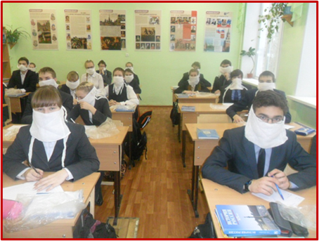
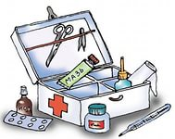
• ситуация-оценка — прототип реальной ситуации с готовым предполагаемым решением, которое следует оценить, и предложить своё адекватное решение;
• ситуация-тренинг — прототип стандартной или другой ситуации (тренинг возможно проводить как по описанию ситуации, так и по её решению).
Наряду с учебными ситуациями для развития УУД в основной школе возможно использовать следующие типы задач.

Slide 6
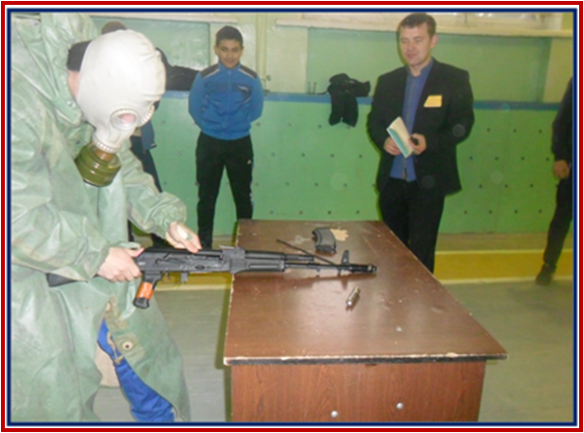
Личностные универсальные учебные действия:
— на личностное самоопределение;
— на развитие Я- концепции;
— на смыслообразование;
— на мотивацию;
— на нравственно-этическое оценивание.

Slide 7
Коммуникативные универсальные учебные действия:
— на учёт позиции партнёра;
— на организацию и осуществление сотрудничества;
— на передачу информации и отображению предметного содержания;
— тренинги коммуникативных навыков;
— ролевые игры;
— групповые игры.

Slide 8
Регулятивные универсальные учебные действия:
— на планирование;
— на рефлексию;
— на ориентировку в ситуации;
— на прогнозирование;
— на целеполагание;
— на оценивание;
— на принятие решения;
— на самоконтроль;
— на коррекцию.

Slide 9
Познавательные универсальные учебные действия:
— задачи и проекты на выстраивание стратегии поиска решения задач;
— задачи и проекты на сериацию, сравнение, оценивание;
— задачи и проекты на проведение эмпирического исследования;
— задачи и проекты на проведение теоретического исследования;
— задачи на смысловое чтение.

Slide 10
Развитие регулятивных УУД
Развитию регулятивных универсальных учебных действий способствует также использование в учебном процессе системы таких индивидуальных или групповых учебных заданий, которые наделяют учащихся функциями организации их выполнения: планирования этапов выполнения работы, отслеживания продвижения в выполнении задания, соблюдения графика подготовки и предоставления материалов, поиска необходимых ресурсов, распределения обязанностей и контроля качества выполнения работы, — при минимизации пошагового контроля со стороны учителя.

Slide 11
Хочу рассказать о формировании УУД на конкретном уроке ОБЖ по теме «Наводнение и порядок действий для сохранения жизни, здоровья и имущества в случае его возникновения».
Данный урок составлен таким образом, что в каждом его фрагменте прослеживается работа над тем или иным УУД вкупе с работой по изучаемой теме.
Одна из важнейших особенностей урока состоит в том, что результатом совместной (групповой) работы учеников является "готовый продукт", о котором всё чаще говорят современные педагоги, который будет использоваться на дельнейших уроках. Реализация всех этих особенностей урока возможна только через деятельностный подход, при котором во время урока прослеживается именно работа учащихся, когда они сами создают материал для дальнейшего использования.

Slide 12
Ход урока
Работа с начальными представлениями об изучаемом явлении. На прошлом уроке мы закончили говорить о метеорологических природных явлениях и начали самостоятельно рассматривать наводнение . Как вы думаете, к природным явлениям какого характера относится наводнение? (заслушиваются ответы учеников). А кто может своими словами сказать, что же такое наводнение? (выслушиваются версии (это познавательные УУД)). Чем же опасны наводнения? (заслушиваются ответы, комментируются и дополняются учителем).

Slide 13
Выявление и формулировка цели. (познавательные УУД)
Постольку поскольку мы изучаем наводнение именно на уроках ОБЖ, то что будет целью изучения этого явления в рамках нашего урока? Для чего именно на уроках ОБЖ мы его изучаем? (выслушиваются версии). А для чего нам необходимо знать правила безопасного поведения при наводнении? (ответы учеников комментируются учителем и направляются на выявление того, что человек может и должен спасти и сохранить во время наводнения).
Обучение элементам классификации (познавательные УУД) . На прошлом уроке вам предлагалось самостоятельно составить схему "Классификация наводнений", используя материалы учебника. Кто может объяснить, что такое классификация? (заслушиваются версии учащихся). Затем учитель даёт правильные определение: "Классификация - это распределение на группы по каким-либо признакам". Классификацию какого-либо явления лучше отображать в виде схемы, на которой сначала отображены выделенные вами признаки явления, а под ними - названия, виды.

Slide 14
Вниманию учащихся представлены на слайде виды наводнений, но без признаков, по которым они распределены (ячейки с названиями признаков изначально пустые, заполняются по щелчку после ответов учащихся). Ваша задача - ответить, по каким признакам были разделены на группы представленные виды наводнений (заслушиваются версии по первым двум признакам(познавательные)). А вот третья группа признаков не была описана в учебнике, поэтому подумайте, что может быть в третьей ячейке? (заслушиваются версии, показывается ссылка на слайд ). Затем показываются названия признаков.
Выявление критериев изучения материала. Напомню, что основная задача изучения наводнения - это определение порядка действий в случае его возникновения. Как вы думаете, что нам необходимо знать о наводнении, чтобы разработать порядок действий? (можно дать 2 мин на обсуждение в группе). Выслушиваются ответы, обсуждаются. (регулятивные)

Slide 15
Работа в группах по систематизации материала. (коммуникативные) Рассмотрев ваши предложения, можно сделать вывод о том, что правила поведения при наводнении зависят от вида наводнения, от того, началось оно или нет, от того, что или кого необходимо спасти. Теперь я предлагаю вам в группах создать плакат "Действия при наводнении", используя предложенные картинки (картинки распределяются поровну в четырех группах). Обратите внимание, что плакат составлять нужно согласно предложенным вам критериям, написанным на карточках с вашими фамилиями, но если вам не нравятся предложенный вариант, то разрешается придумать свой. В качестве примера показываю вам плакат, на котором изображен порядок действий при техногенной ЧС.

Slide 16
Распределение по ролям (коммуникативные): для эффективной работы в группе предлагаю распределить в группе роли: "мозговой центр", который подбирает материал, креативная группа, которая распределяет материал на плакате, а также художники, оформляющие плакат. (Согласно особенностям учащихся и определяется состав групп так, чтобы в каждую группу входил хотя бы один ученик, соответствующий вышеперечисленным ролям).
Защита плакатов, обсуждение. (коммуникативные) От группы выходит один или несколько человек, рассказывают порядок действий при наводнении согласно оформленному плакату.

Slide 17
Распределение по ролям (коммуникативные): для эффективной работы в группе предлагаю распределить в группе роли: "мозговой центр", который подбирает материал, креативная группа, которая распределяет материал на плакате, а также художники, оформляющие плакат. (Согласно особенностям учащихся и определяется состав групп так, чтобы в каждую группу входил хотя бы один ученик, соответствующий вышеперечисленным ролям).
Защита плакатов, обсуждение. (коммуникативные) От группы выходит один или несколько человек, рассказывают порядок действий при наводнении согласно оформленному плакату.

Slide 18
Рефлексия (регулятивные УУД)
После ответов учащихся по действиям при наводнении, предлагается ответить на вопросы: какие качества необходимы человеку для того, чтобы реализовать эти действия и правильно вести себя при наводнении? Как можно развить у себя эти качества? С какого возраста необходимо работать над этими качествами.

